Slide 1
Welkom op de informatieavond Christelijk College Zeist
Maandag 13 december 2021

Slide 2
CCZ
Kleine VMBO- school
→ 285 leerlingen
→ gemiddelde klassengrootte 16-20
Basis- Kaderberoepsgerichte leerweg
Vanaf augustus 2021: Gemengde/Theoretische leerweg (GL/TL)
Profielen Zorg & Welzijn en Dienstverlening & Producten
Regionale school

Slide 3
Missie
Wij begeleiden vmbo basis, kader en gl/tl- leerlingen, uit de wijde omgeving van Zeist, in een warme en persoonlijke sfeer naar een oriëntatie op vakmanschap, vervolgonderwijs, zelfstandigheid en betekenisvolle plek in een globaliserende maatschappij.

Slide 4
Pedagogische visie
Betekenisvol leren in de praktijk
Algemeen vormend onderwijs in praktische projecten, stages en
Leren door doen
Competenties oefenen in de praktijk
Ontwikkelen van een professionele basis- en beroepshouding
Beroepsperspectief ontdekken, zelfstandig leren (samen)werken,
Plannen, keuzes maken en verantwoording dragen
Reflecteren op eigen gedrag en (beroeps)houding
Kleine klassen
Elke klas een eigen mentor die stimuleert bij schoolwerk. De
Mentor is de spil in de begeleiding van leerlingen en het eerste aanspreekpunt voor ouder(s)/verzorger(s)
Extra hulp en begeleiding indien nodig, bijvoorbeeld door Remedial Teaching

Slide 5
Film en interview leerlingen & docenten

Slide 6
Identiteit
Hier staan wij voor en daar zijn wij trots op! Met leerlingen om trots op te zijn.
Uit onderzoek onder leerlingen en ouders blijkt: We zijn een school met een warme, persoonlijke sfeer en een sociaal karakter. We gaan op het CCZ respectvol met elkaar om we willen dat leerlingen zich veilig en geborgen voelen.
We zetten in op relatie. Relatie tussen leerlingen onderling, tussen leerling en docent en op de relatie tussen ouders en school. We hebben een actieve houding in het verbinden van onze leerlingen naar hun toekomstige rol in en voor de maatschappij.
Dit alles komt samen in ons logo

Slide 7
Introductieweek/ P0
Wie zitten er in je klas
Wie is je mentor
Kennismaken
School leren kennen
Uitleg iPad
Uitleg Somtoday
Actief en vaak in spelvorm!

Slide 8
Brugklaskamp
Kennismaken
Samenwerken
Groepsvorming
Uitdagingen
Actief
Grenzen tegenkomen of juist verleggen

Slide 9
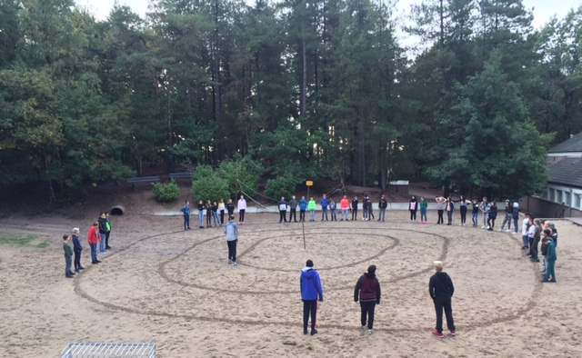
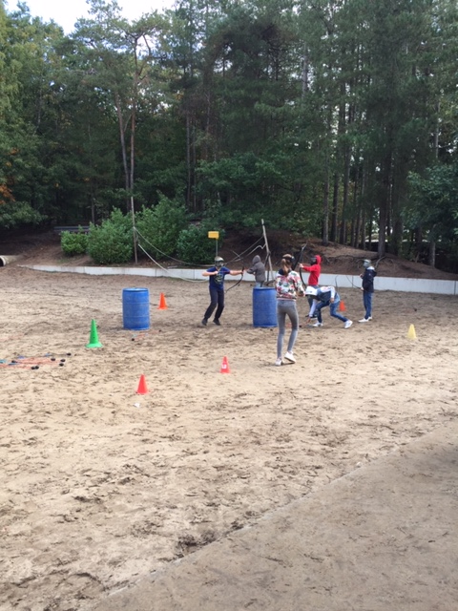
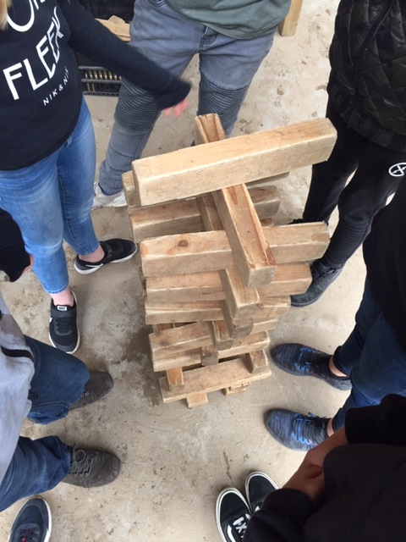

Slide 10
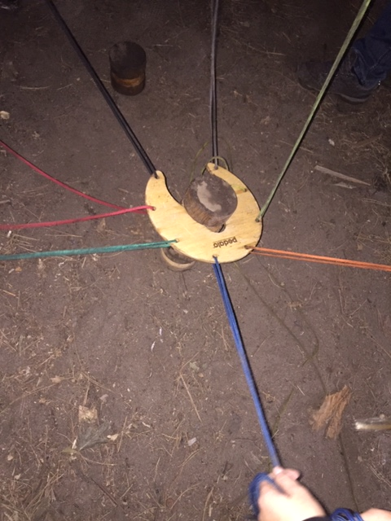
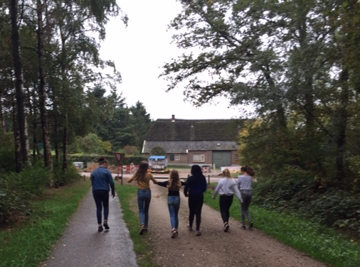
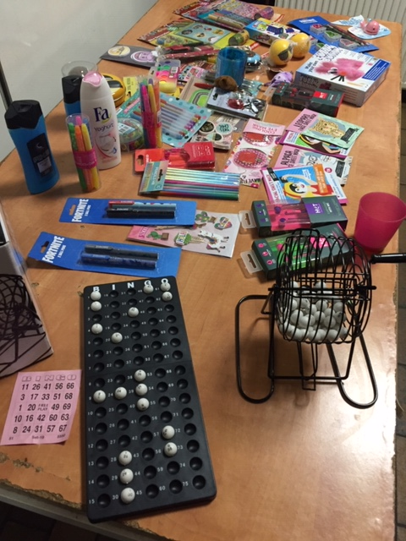

Slide 11
AVO vakken
Loopbaan Oriëntatie Begeleiding
Nederlands
wiskunde
rekenen
Engels
biologie
mens & maatschappij
economie
ICT
LOB

Slide 12
Lesrooster
45 minuten
FLEX uur
FLEX uur

Slide 13
Praktijkvakken
Dienstverlening & Producten
Zorg & Welzijn
Techniek
Koken
Mediavaardigheden
Lichamelijke opvoeding
Beeldende vorming
ICT
Wandelproject (klas 2)

Slide 14
Leren door te doen Leren door te ontdekken Leren door te beleven

Slide 15
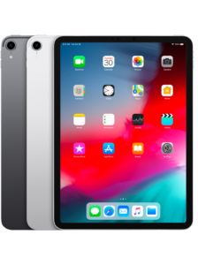
iPad onderwijs
Geen boeken achter glas
Actieve lessen
Creatieve omgeving
Beheren van de iPads
Eigen netwerk = gesloten omgeving

Slide 16
CCZ APP
Zelf beheren flexuren
In de toekomst
Rooster
Huiswerk

Slide 17
Loopbaan CCZ
Klas 1 en 2
Eind klas 2 keuze profiel bovenbouw:
Dienstverlening & Producten
of
Zorg & Welzijn
wiskunde
Of
biologie
wiskunde
Of
maatschappijkunde
Evt. een 7e eindexamenvak = maatwerk

Slide 18
Na het CCZ?
Leerlingen gaan van school met een diploma:
VMBO basis → MBO niveau 2
VMBO kader → MBO niveau 3 of 4
VMBO GL/TL → MBO niveau 4 → HAVO 4

Slide 19
Leerlingbespreking
Begeleiding
Leerlingbegeleider
Ambulant begeleider
Remedial Teacher
Huiswerkondersteuning
Coaching
Orthopedagoog
Schoolmaatschappelijk werker
Zorgcoördinator
Dyslexiecoach
Leerplicht
GGD
ICL
Leerling
School (mentor)
Ouders
ZAT

Slide 20
Aanmelden
Via de leerkracht van de basisschool
Wat doen wij?
Kijken per individuele leerling
Zorgvuldig lezen OKR
Overleg met leerkracht
Bezoek basisschool
Gesprekje met leerling

Slide 21
Kennis maken met de school?
Maak een afspraak voor een individuele rondleiding met ouder(s)/verzorger(s).
Docenten vanuit het CCZ kunnen een gastles verzorgen bij jullie op school.
Een gastles kan ook op het CCZ zelf gegeven worden.
Maak een afspraak via l.vanravesteijn@ccz.nu , bel met het algemene nummer van de school 030-6916551, of vul het antwoordformulier in van onze informatiebrief.

Slide 22
Kennis maken met de school?
Kijkmiddag voor leerlingen van groep 8 is op woensdag 16 februari 2022 van 14:30 uur – 16:30 uur. →Programma = actieve workshops.
Open Dagen CCZ. Deze vinden plaats op woensdag 19 januari 2022 en op vrijdag 4 februari 2022 van 16:00-20:00 uur.

Slide 23
Voor contact
Vragen kunt u stellen via secretariaat@ccz.nu
Voor contact met zorgcoördinator r.kootstra@ccz.nu
Of bel naar het algemene nummer 030-6916551

